Slide 1

الخطة الوطنية الخامسة (2021-2025) لمبادرة شراكة الحكومات الشفافة

Slide 2
انسجام مع مبادئ
الحكومات الشفافة
نشر مراحل ومنهجية الخطة بشكل مسبق
الشفافية
استقبال تعليقات الجمهور لكل مرحلة والرد عليها والاستجابة لها
المساءلة
النشر المستمر لنتائج مراحل عملية صياغة الخطة وتوثيق جميع الانشطة
إتاحة المعلومات
نموذج متقدم للتشاور وإشراك أصحاب المصلحة في مختلف مراحل صياغة الخطة
المشاركة العامة

Slide 3
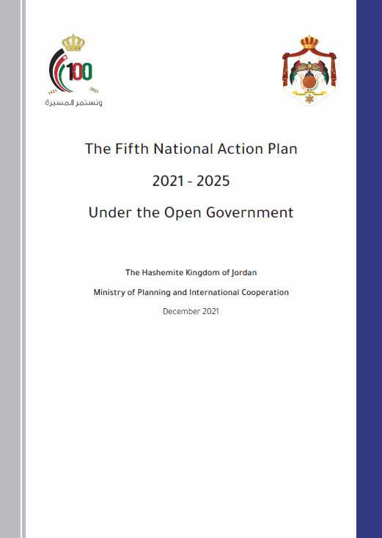

مراحل إعداد الخطة

Slide 4
منهجية صياغة الخطة الوطنية الخامسة

Slide 5
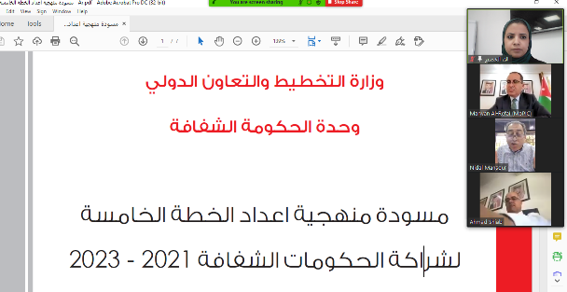
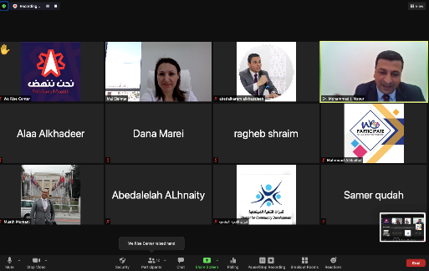
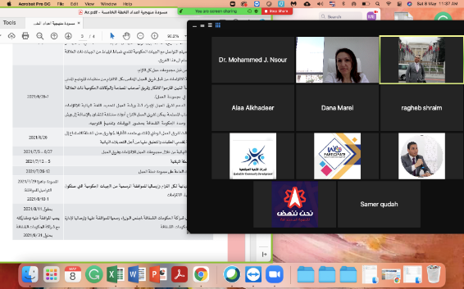
اذار 2021 : التشاور والتوافق على منهجية صياغة الخطة الخامسة لمبادرة شراكة الحكومات مع كافة المعنيين من المؤسسات لحكومية وغير الحكومية والمجتمع المدني وعرض المنهجية للتعليقات العامة

Slide 6
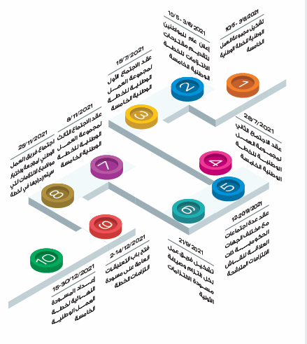
تشكيل مجموعة العمل الوطنية من الخبراء من أصحاب المصلحة

Slide 7
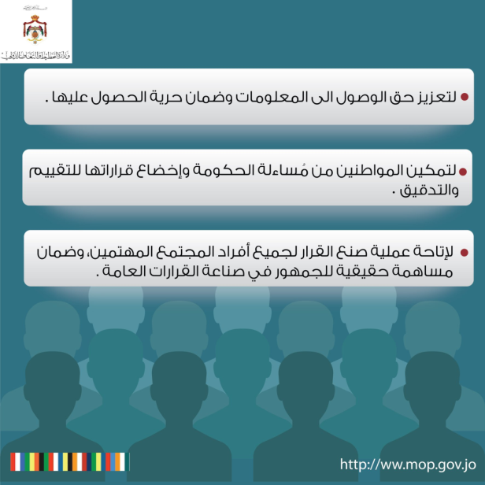

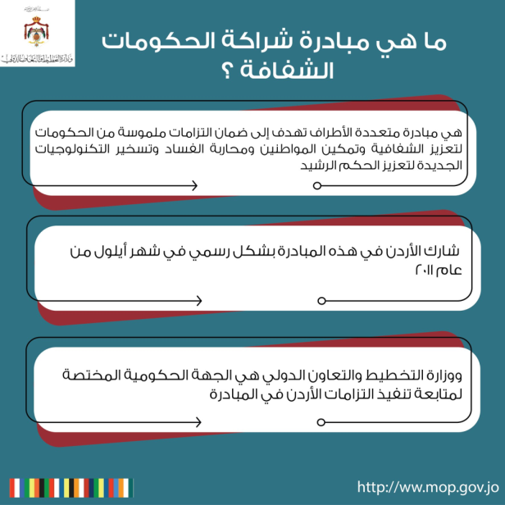


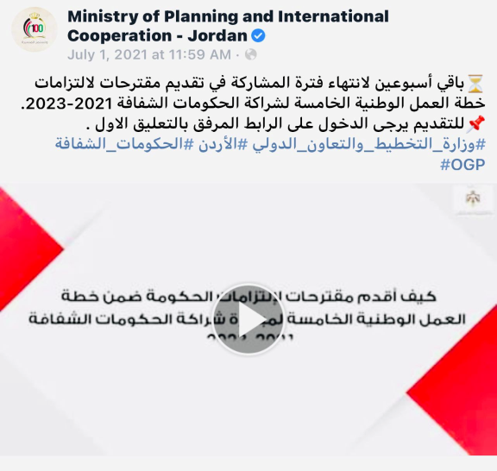
فتح باب المشاركة لكافة أصحاب المصلحة لتقديم مقترحات التزامات الخطة الخامسة
10/5 – 2021/6/30

Slide 8
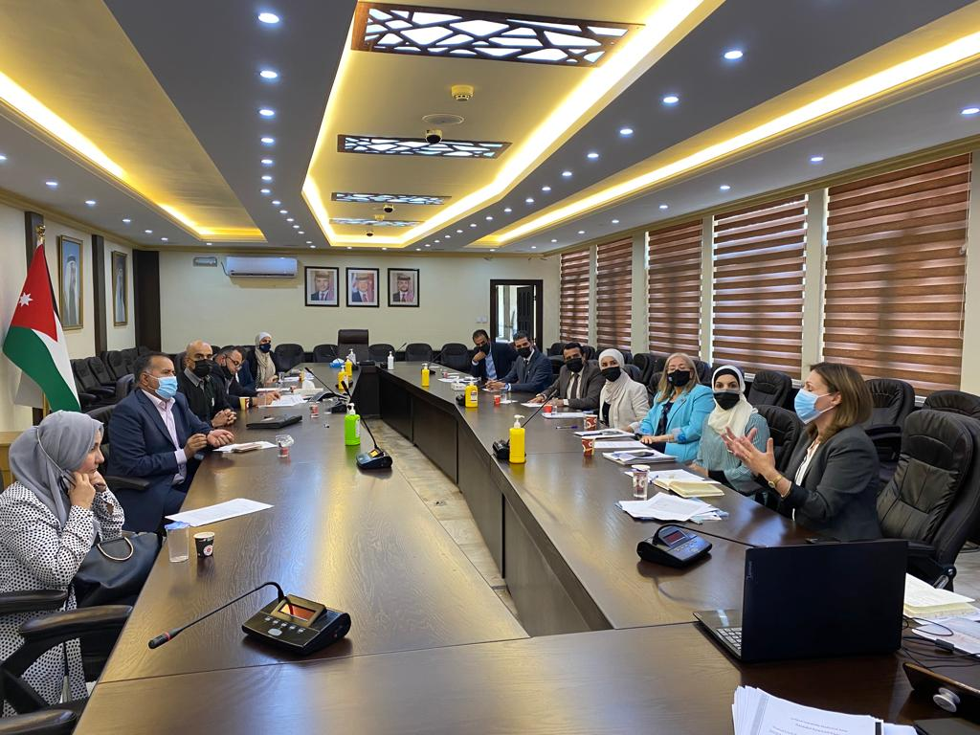
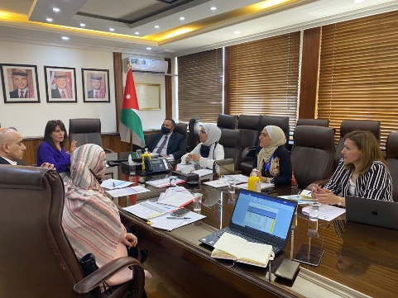
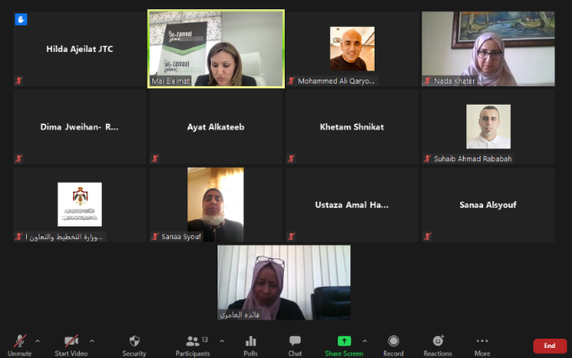
عقد عدة اجتماعات مع مجموعة العمل الوطنية والجهات الحكومية ذات العلاقة لنقاش الالتزامات المقترحة

Slide 9
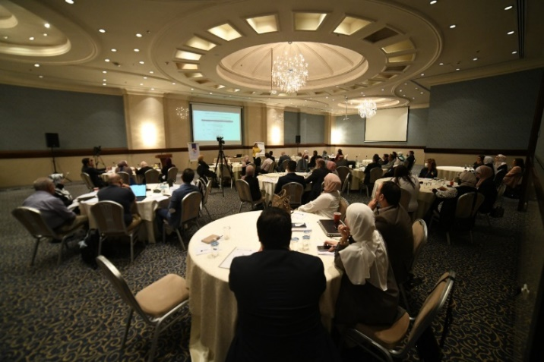
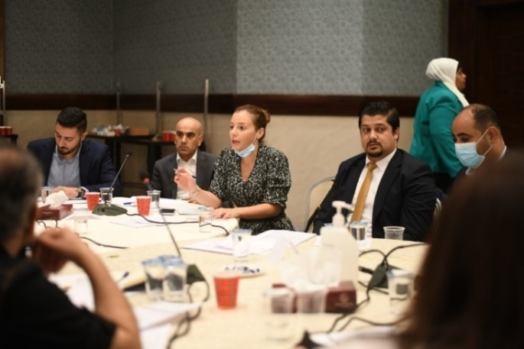
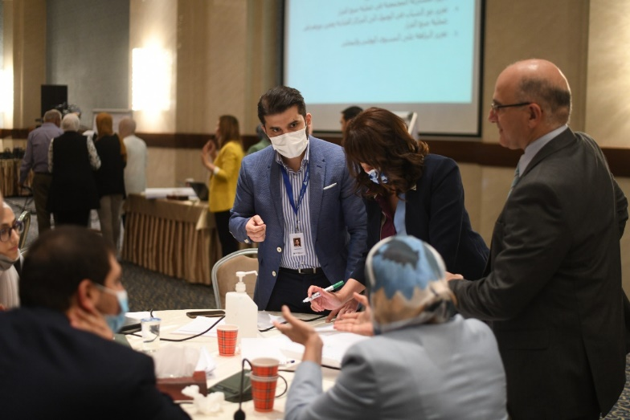
تشكيل فريق عمل لكل التزام وصياغة مسود اولية

Slide 10
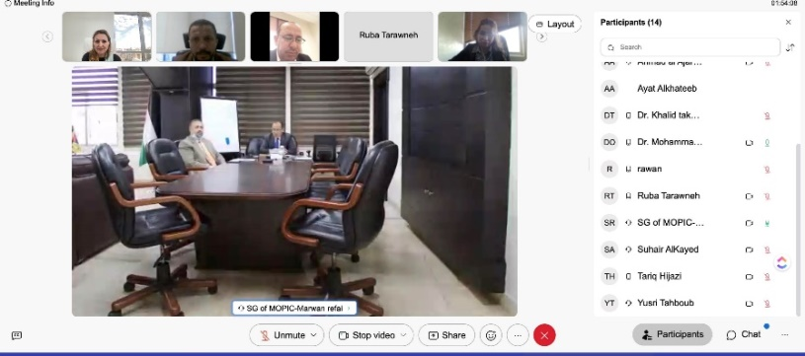
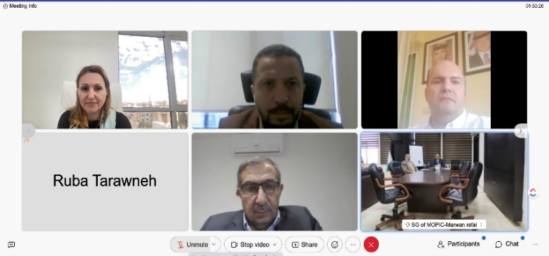
اجتماع فريق العمل الوطني (المنتدى متعدد الأطراف) برئاسة وزارة التخطيط لمراجعة مواضيع الالتزامات المقترحة واختيار المواضيع التي سيتم إدراجها في الخطة

Slide 11
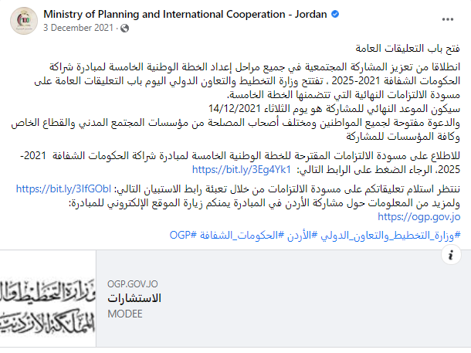
فتح باب التعليقات العامة على مسودة التزامات الخطة 2-14/12/2021

Slide 12
إعداد المسودة النهائية لخطة العمل الوطنية الخامسة 15 - 30 / 12 / 2021
وافق مجلس الوزراء على الخطة الخامسة بتاريخ 16 / 1/ 20

Slide 13
أعداد المشاركين في مشاورات الخطة

Slide 14
التزامات الخطة الوطنية الخامسة لمبادرة شراكة الحكومات الشفافة (2021 – 2025)
الالتزام 1: تحسين الحوكمة بين منظمات المجتمع المدني وحمايتها من مخاطر التعرض للاستغلال في عمليات غسل الأموال وتمويل الإرهاب
الالتزام 2: تعزيز المشاركة المجتمعية في عملية صنع القرار من خلال الوسائل الإلكترونية
الالتزام 3: تبني سياسات لإدماج النوع الاجتماعي في القطاع العام
الالتزام 4: تعزيز دور الشباب في إعداد وتنفيذ الخطط والاستراتيجيات الحكومية المرتبطة بالشباب
الالتزام 5: تعزيز النزاهة على المستوى الوطني
الالتزام 6: إشراك المجتمعات المحلية/أصحاب المصلحة خلال المراحل المختلفة للمشاريع الحكومية الرأسمالية/ الاستثمارية لغايات دعم موائمة واستجابة هذه المشاريع لاحتياجات المجتمعات وتحسين مستوى الخدمات العامة.

Slide 15
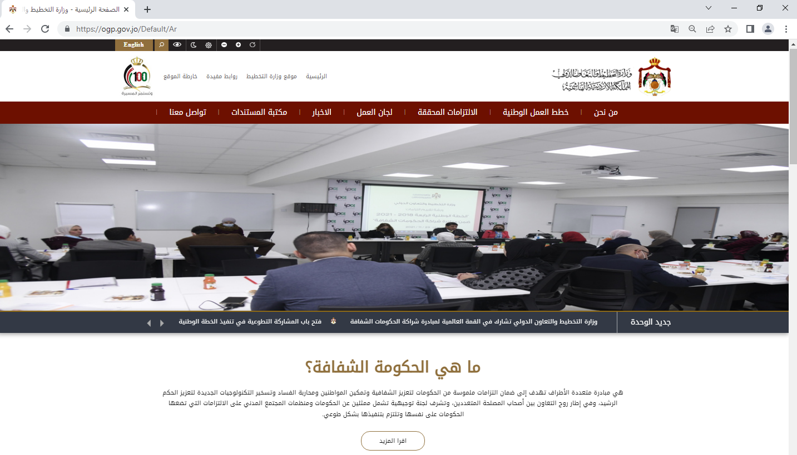
1 / 11 / 2021 : أطلقت وزارة التخطيط والتعاون الدولي الموقع الإلكتروني لوحدة الحكومة الشفافة https://ogp.gov.jo/

Slide 16


